Slide 1
BottleNeck — décisions ventes, stocks & marge
Kevin Henkes
Ventes d’octobre · Stock au 31 octobre
08/08/2026
Notes:
[Sources]
- reports/tables/indicateurs_cles.json
- docs/limites_biais.md

Slide 2
Trois arbitrages pour protéger cash et marge
1. Fiabiliser les clés Web et statuer sur les erreurs certaines.
2. Revoir 24 surstocks et 14 959 € sans vente observée.
3. Confirmer le coût 4355 avant toute action prix ou achat.
Notes:
[Sources]
- reports/tables/indicateurs_cles.json
- reports/tables/registre_qualite.csv
- docs/synthese_codir.md

Slide 3
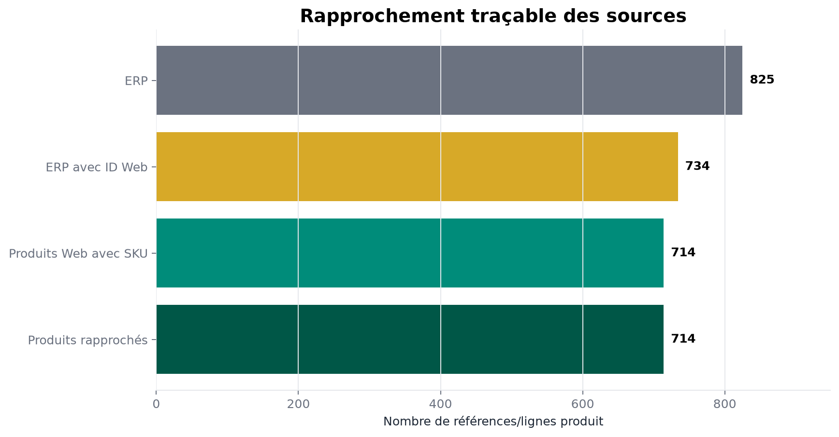
714 produits rapprochés en cardinalité 1–1
825 ERP → 734 identifiants Web → 714 produits appariés.
111 références ERP hors périmètre Web : 91 sans ID, 20 liens absents.
Clés non nulles uniques ; cardinalités un-à-un contrôlées.
Notes:
[Sources]
- reports/tables/audit_jointures.csv
- reports/figures/01_rapprochement_sources.png
- docs/limites_biais.md

Slide 4
Octobre en quatre chiffres
143 680 € de CA TTC | 5 751 unités vendues
44 661 € de marge brute HT | 37,3 % de taux de marque pondéré
277 306 € de stock apparié au coût HT, brut signé
Périmètre : octobre / 31 octobre ; année d’extraction à confirmer.
Notes:
[Sources]
- reports/tables/indicateurs_cles.json
- docs/limites_biais.md

Slide 5
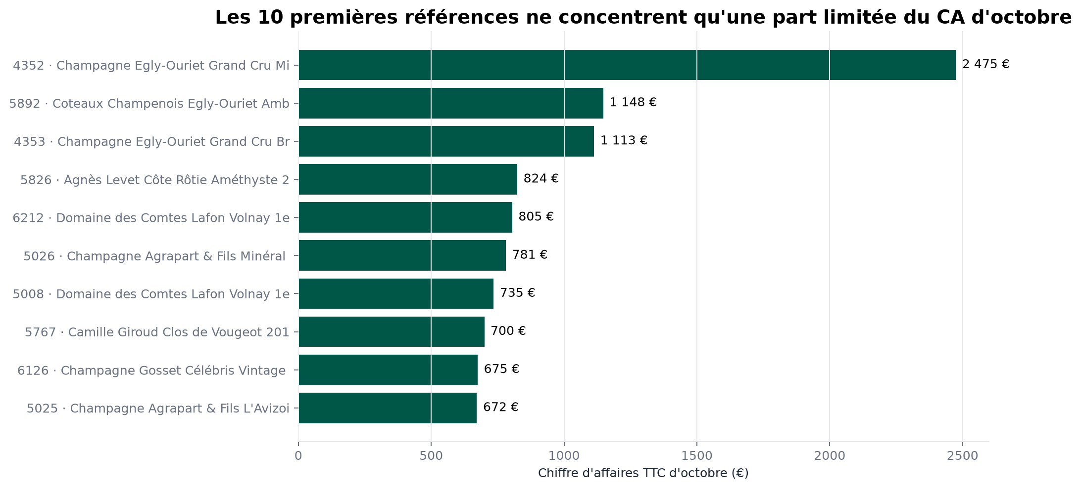
Top 10 : seulement 6,9 % du CA
La meilleure référence pèse 1,7 % du CA.
La performance dépend d’un catalogue large, pas de quelques best-sellers.
Notes:
[Sources]
- reports/tables/indicateurs_cles.json
- reports/tables/top20_ca_octobre.csv
- reports/figures/02_top10_ca_octobre.png

Slide 6
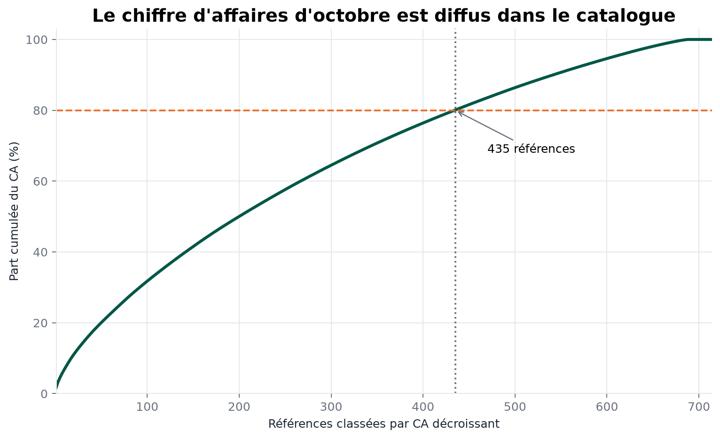
Atteindre 80 % du CA exige 435 références
Soit 60,9 % du catalogue rapproché.
Pas de Pareto 20/80 : prioriser avec marge et stock, pas le CA seul.
Notes:
[Sources]
- reports/tables/indicateurs_cles.json
- reports/figures/03_pareto_ca_octobre.png

Slide 7
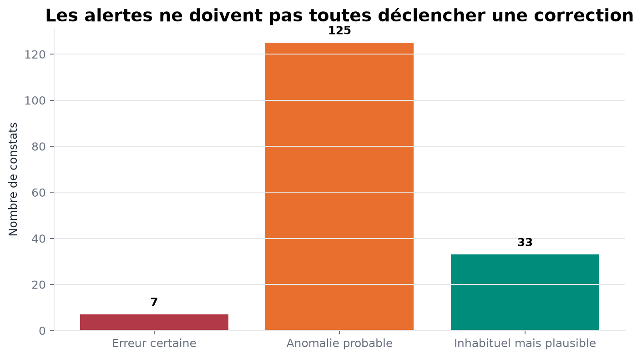
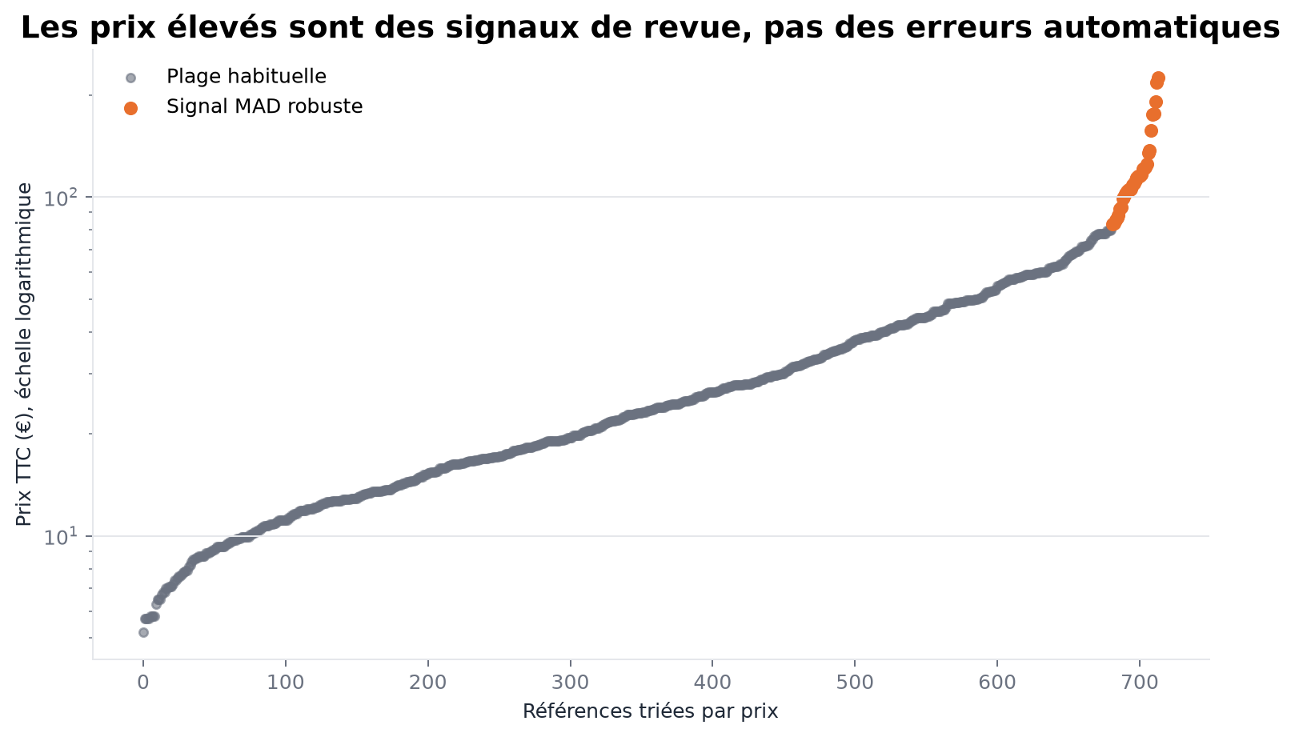
33 prix atypiques sont à revoir, pas à corriger
Test MAD : rappel 100 %, alertes 4,6 %, Jaccard 0,91.
Les 3 prix négatifs restent des erreurs certaines distinctes.
Notes:
[Sources]
- reports/tables/comparaison_methodes_outliers.csv
- reports/tables/registre_qualite.csv
- https://www.itl.nist.gov/div898/handbook/eda/section3/eda35h.htm

Slide 8
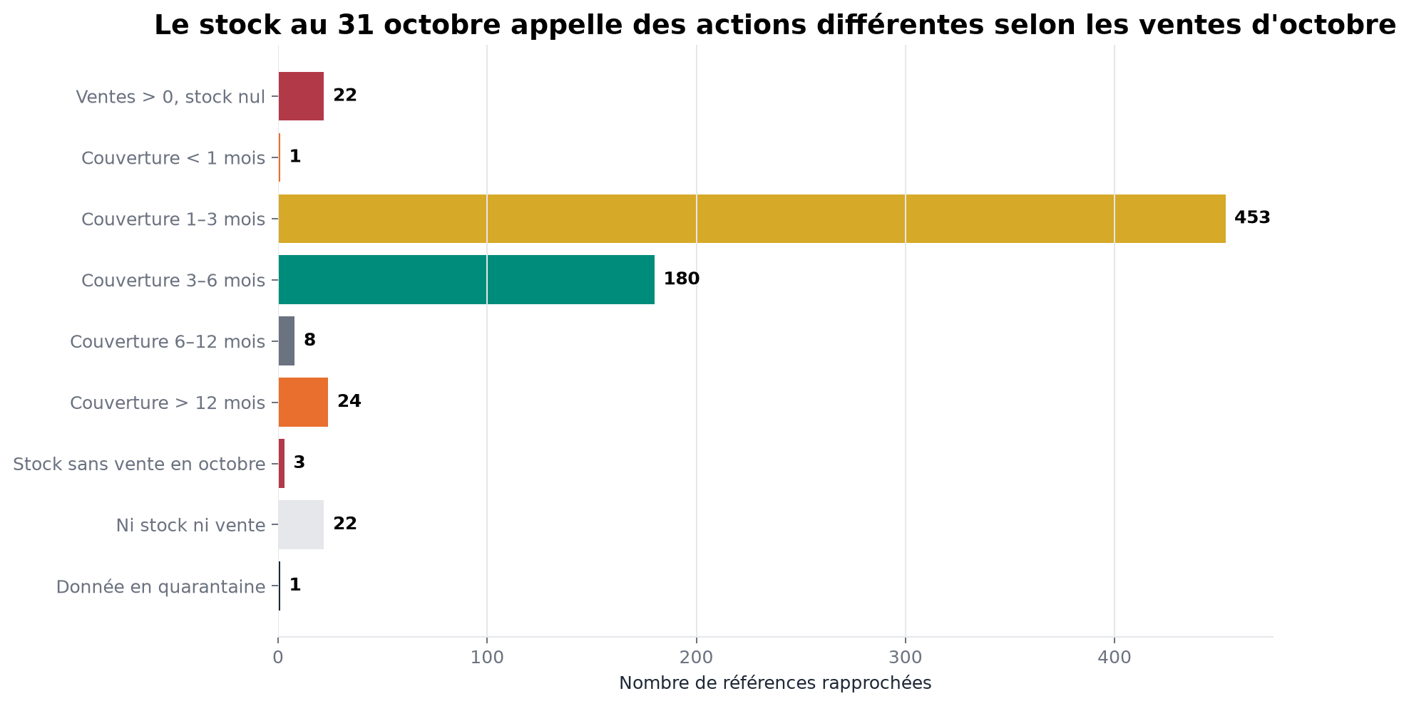
95 012 € de stock à plus de 12 mois
24 références ; 34,3 % de la valeur au coût du stock apparié.
22 références vendues terminent à stock nul. Scénario, pas prévision.
Notes:
[Sources]
- reports/tables/indicateurs_cles.json
- reports/tables/priorites_stock.csv
- reports/figures/05_segments_stock.png
- docs/limites_biais.md

Slide 9
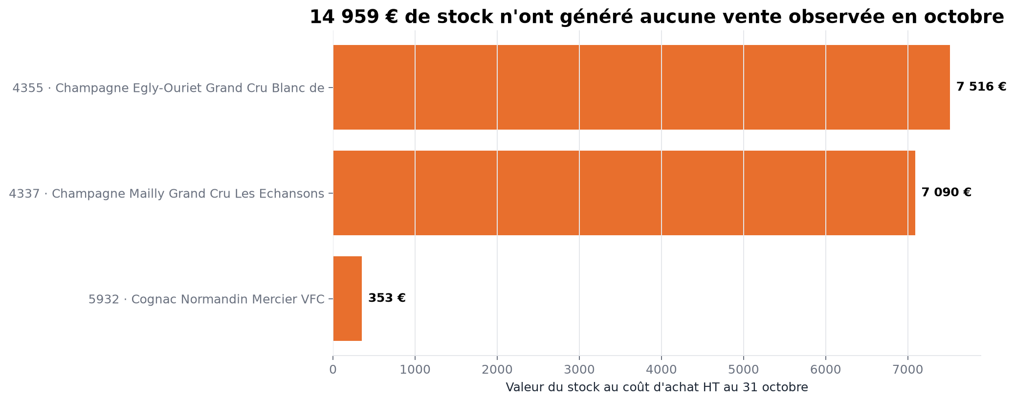
14 959 € de stock n’ont aucune vente observée
3 références concentrent ce risque au coût d’achat HT.
Confirmer disponibilité Web, coût et statut avant déstockage.
Notes:
[Sources]
- reports/tables/priorites_stock.csv
- reports/figures/09_stock_sans_vente_octobre.png
- docs/limites_biais.md

Slide 10
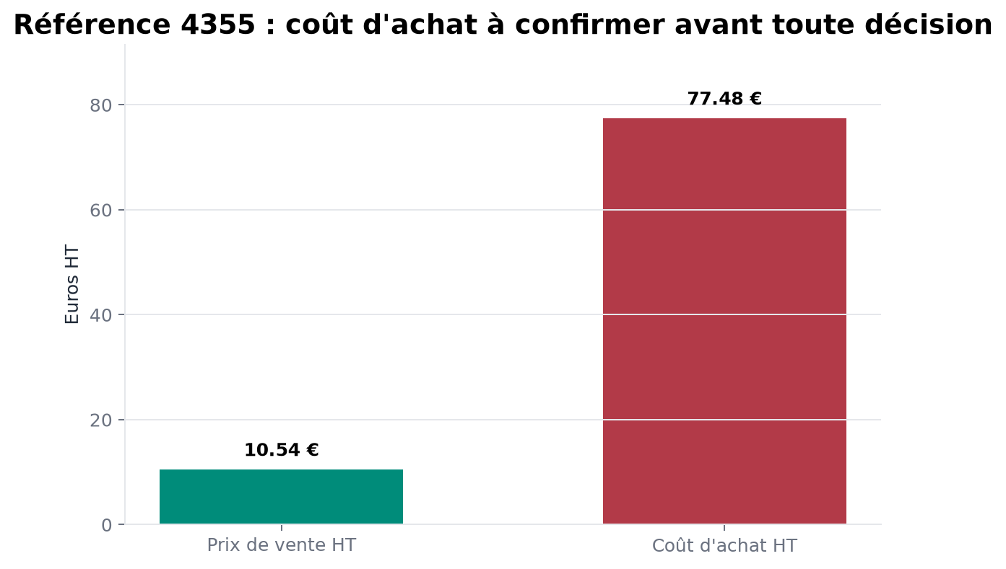
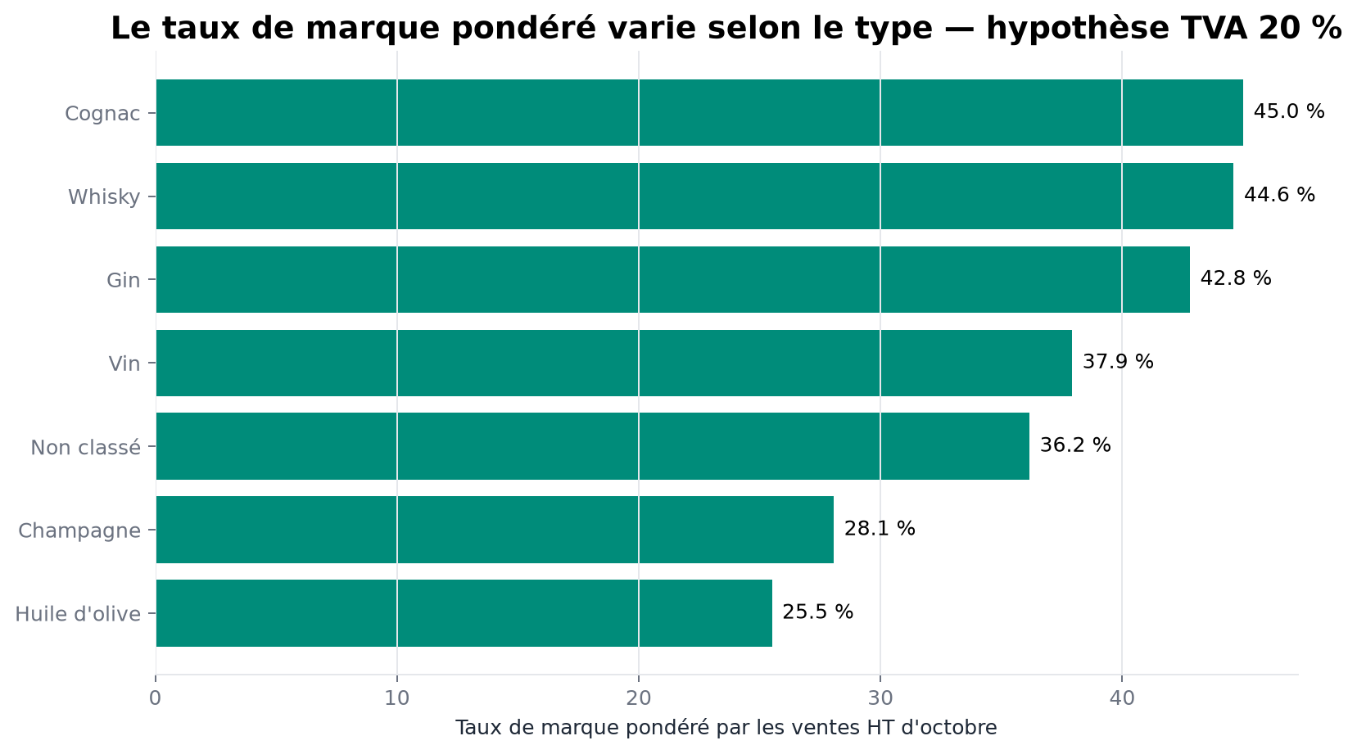
La marge est saine, sauf un coût à confirmer
44 661 € HT de marge brute ; taux de marque pondéré 37,3 %.
Référence 4355 : coût 77,48 € vs vente 10,54 € HT, zéro vente.
Notes:
[Sources]
- reports/tables/indicateurs_cles.json
- reports/tables/registre_qualite.csv
- reports/figures/06_marge_ponderee_type.png
- docs/limites_biais.md

Slide 11
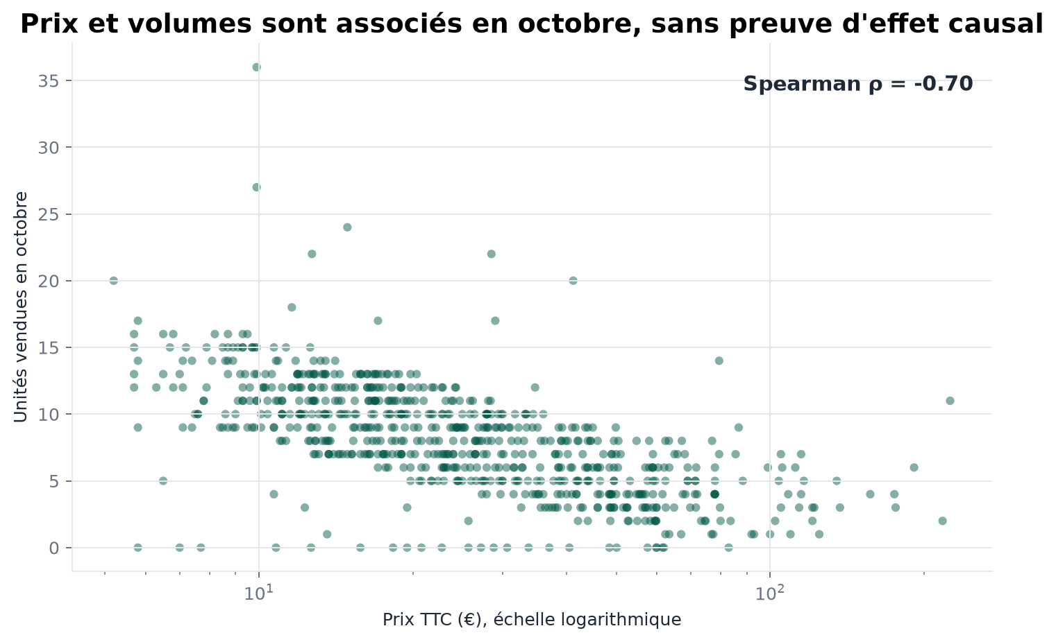
Prix–volumes : association, pas causalité
Spearman ρ = −0,70 sur octobre.
Tester prix et promotion par segment avant toute baisse générale.
Notes:
[Sources]
- reports/tables/indicateurs_cles.json
- reports/figures/11_prix_vs_ventes_octobre.png
- docs/limites_biais.md

Slide 12
Décisions, responsables et échéances
D+7 · Data owner — statuer sur les erreurs certaines et mappings critiques.
D+14 · Achats — revoir 24 surstocks et confirmer le coût 4355.
D+14 · E-commerce — traiter 22 stocks nuls et statuts croisés.
Mensuel · Finance/Data — republier les KPI et le registre qualité.
Notes:
[Sources]
- docs/synthese_codir.md
- docs/backlog_planning_risques.md
- reports/tables/registre_qualite.csv

